Slide 1
第三章：关系
3.1 关系的概念
3.2 关系的性质
3.3 关系的合成运算
3.4 关系的闭包
3.5 关系矩阵和关系图
3.6 等价关系和集合的划分
3.7 映射按等价关系分解
3.8 偏序关系与偏序集
3.9*良序集与数学归纳法

Slide 2
第三章知识结构图
关系的概念、性质、合成、闭包、关系矩阵和关系图、集合的划分、偏序关系和偏序集。
内容
图表示
（可视化）
关系
建模
社交网络、生物信息学、数据挖掘、人工智能、XXX预测、……
Notes:
1998年沃尔玛超市通过购物篮分析，发现啤酒和尿布同时购买的关连性很强，于是把这两样摆放在一起，促进了销量。

Slide 3
3.1 关系的概念
本节主要问题
（1）“关系”的定义（“关系”与笛卡尔积的关系）
（2）“关系”和映射的区别
（3） 关系的一些术语

Slide 4
（1）“关系”的定义（“关系”与笛卡尔积的关系）
例3.1.1: 设A是一个学校的学生集合，B是这个学校的所有课程的集合。
设A={张三，李四}，B={C语言，离散数学}
集合元素用符号代替：A={a, b}，B={1，2}
A
B
a
1
x指向y表示学生x选了课程y
b
2
这种选课关系可以看成是一个映射
（a, 1）
(a, 2)
(b, 1)
(b, 2)
0
1
A×B

Slide 5

（1）“关系”的定义（“关系”与笛卡尔积的关系）
这种选课关系可以看成是一个映射。
（a, 1）
(a, 2)
(b, 1)
(b, 2)
0
1
A×B
关系的初始定义：
定义3.1.1 设A,B是两个集合,一个从A×B到{是,否}的映射R,称为从A到B的一个二元关系,或A与B间的一个二元关系。
∀(a,b)∈A×B,如果(a,b)在R下的象为“是”，则a与b符合关系R，记为aRb；
若A=B,则称R为A上的二元关系。

Slide 6
（1）“关系”的定义（“关系”与笛卡尔积的关系）
这种选课关系可以看成是一个映射。
（a, 1）
(a, 2)
(b, 1)
(b, 2)
0
1
A×B
{(a,1),(b,1),(b,2)}
从A到B的一个二元关系R就是A×B的一个子集的特征函数。
A×B的一个子集的特征函数和这个子集一一对应。
关系的定义：
定义3.1.2 设A到B是两个集合。A×B的任一子集R称为从A到B的一个二元关系。

Slide 7
（2）“关系”和映射的区别
A
B
a 1
b 2
c 3
d 4
5
关系图
映射是一个特殊的二元关系
(1)映射：∀x∈A，存在唯一y∈B,f(x)=y,即xfy；
(2)关系：对于从A到B的任意二元关系R，∀x∈A，不一定有y∈B使得xRy；
(3)关系：如果对某个x∈A,存在y∈B,使得xRy,那么y不一定唯一,甚至有多个,乃至无穷多个。

Slide 8
关系举例
例3.1.4 设N={1,2,3,...},则N×N可用下图中的表示。
1 2 3 ... n ...
1 (1,1) (1,2) (1,3) ... (1,n) ...
2 (2,1) (2,2) (2,3) ... (2,n) ...
3 (3,1) (3,2) (3,3) ... (3,n) ...
... ... ... ... ... ... ...
n (n,1) (n,2) (n,3) ... (n,n) ...
... ... ... ... ... ... ...
1、N上的“小于或等于关系“≤”是表中对角线上及对角线上方的那些序对构成的集合；
2、“大于或等于关系“≥”是表中对角线上及对角线下方那些序对所构成的集合。

Slide 9
（3） 关系的一些术语
按定义3.1.2，A×B的任一子集R都称为A到B的一个二元关系。
全关系、空关系、恒等关系、定义域、值域、关系的个数等概念。
① 全关系
A×B也是A×B的一个子集，按定义A×B也是从A到B的一个二元关系。我们把A×B叫做A到B的全关系
例如：A={a, b}，B={1，2}
A×B={（a, 1）,(a, 2),(b, 1),(b, 2)}
是A到B的全关系。

Slide 10
（3） 关系的一些术语
按定义3.1.2，A×B的任一子集R都称为A到B的一个二元关系。
全关系、空关系、恒等关系、定义域、值域、关系的个数等概念。
② 空关系
空集∅叫做A到B的空关系。

Slide 11
（3） 关系的一些术语
按定义3.1.2，A×B的任一子集R都称为A到B的一个二元关系。
全关系、空关系、恒等关系、定义域、值域、关系的个数等概念。
③ 恒等关系
集合{(a,a)|a∈A}称为A上的恒等关系或相等关系，并记为I_{A}
例如：A={a, b}
{（a, a）,(b, b)}
是A到A的恒等关系。

Slide 12
（3） 关系的一些术语
④ 定义域和值域
设A={1,2,3,4},B={a,b,c,d,e}
{(1,a),(2,b),(2,c),(3,c)}是一个二元关系
{1,2,3}是定义域，{a,b,c}是值域
定义3.1.3 设R⊆A×B，
集合{x|x∈A且∃y∈B使得(x,y)∈R}
称为R的定义域，并记为dom(R);
集合{y|y∈B且∃x∈A使得(x,y)∈R}称
为R的值域，并记为ran(R)；
一般情况下A≠dom(R);B≠ran(R)
dom(R)⊆A;ran(R)⊆B。

Slide 13
（3） 关系的一些术语
⑤ A到B的关系的个数
例如：A={1,2},B={a,b,c}
A×B={(1,a),(1,b),(1,c),(2,a),(2,b),(2,c)}
A×B有2⁶个子集,因此从A到B就有2⁶个关系；
一般地:设|A×B|=m,那么A到B上就有2^{m}个关系。

Slide 14
（3） 关系的一些术语
二元关系到n元关系的推广
定义3.1.4 设A₁,A₂,...,A_{n}是n个集合，一个
A₁×A₂×...×A_{n}的子集R称为
A₁,A₂,...,A_{n}间的n元关系，每个
A_{i}称为R的一个域。

Slide 15
（3） 关系的一些术语
例3.1.5设
1、A为某单位职工“姓名”的集合；
2、B为“性别”之集合，B={男，女}，
3、C为职工年龄集合 C={1,2,...,100};
4、D表示“文化程度”，
D={小学,初中,高中,大学,硕士,博士}；
5、E是“婚否”集合，E={是，否}
6、F表示月工资，F=[0,20000]

Slide 16
（3） 关系的一些术语
姓名 A | 性别 B | 年龄 C | 文化程度 D | 婚否 E | 工资 F
张三 | 男 | 28 | 大学 | 是 | 400
李四 | 男 | 50 | 硕士 | 是 | 1400
李晓芬 | 女 | 18 | 高中 | 否 | 300
这其实就是关系型数据库的一个数据表；
n元关系是关系数据模型的核心，而关系数据模型是关系型数据库的基础。
**
Notes:
SQLServer, MYSQL, ORACLE, DB2, Sybase, Acesss

Slide 17
3.2 关系的性质
本节主要问题
(1) 自反关系
(2) 反自反关系
(3) 对称的关系
(4) 反对称的二元关系
(5) 传递关系
(6) 相容关系
(7) 关系的逆
(8) 关系的集合运算

Slide 18
(1)、自反关系
设A={a, b, c, d}，R是A到A的一个二元关系：
R={(a,a),(b,b),(c,c),(d,d),(a,b),(c,d)}
R是一个自反关系
定义3.2.1 X上的二元关系R称为自反的，如果∀x∈X,xRx
在这个定义中，要求X的每个元素x，都有xRx，即(x,x)∈R
设I_{X}是X上的恒等关系，即：I_{X}={(x,x)|x∈X}
显然，R是自反的，当且仅当I_{X}⊆R。

Slide 19
(1)、自反关系
判断以下关系是否是自反关系？
√
a.设X是一个集合,集合的包含于“⊆”是2^{X}上的二元关系。
b.设X是一个集合,集合的真包含于“⊂”是2^{X}上的二元关系。
√
c. I_{X}
d. I_{X}的任一真子集R⊂I_{X}
√
e. 实数集上的“小于或等于”关系“≤”
f. 实数集上的小于关系“<”
g.设n为任一给定的自然数。对任两个整数m,k,如果m和k被n除，所得余数相等,则称m与k为模n同余，并记为:m≡k(mod n)
√

Slide 20
(2)、反自反关系
设A={a, b, c, d}，R是A到A的一个二元关系：
R={(a,b),(c,d),(b,c)}
R是一个反自反关系
定义3.2.2 X上的二元关系R称为反自反的，
如果:∀x∈X,都有(x,x)∉R
① 反自反的二元关系必不是自反的；
② 自反的二元关系必不是反自反的；
③ 但不是自反的二元关系，却不一定是反自反；
设A={a, b, c, d}，R是A到A的一个二元关系：
R={(a,b),(c,d),(b,c),(a,a)}
既不是反自反的，也不是自反的。

Slide 21
(2)、反自反关系
判断以下关系是否是反自反关系？
a.设X是一个集合,集合的包含于“⊆”是2^{X}上的二元关系。
√
b.设X是一个集合,集合的真包含于“⊂”是2^{X}上的二元关系。
c. I_{X}
d. I_{X}的任一真子集R⊂I_{X}
e. 实数集上的“小于或等于”关系“≤”
√
f. 实数集上的小于关系“<”
g.设n为任一给定的自然数。对任两个整数m,k,如果m和k被n除，所得余数相等,则称m与k为模n同余，并记为:m≡k(mod n)

Slide 22
(2)、反自反关系
判断题
√
设X是一个集合,则X上的自反二元关系和反自反的二元关系一样多。

Slide 23
(3) 对称关系
设A={a, b, c, d}，R是A到A的一个二元关系：
R={(a,b),(b,a),(a,a)}
R是一个对称关系。
定义3.2.3 设R为X上的二元关系。如果：
∀x,y∈X,只要xRy就有yRx，则称R是对称的。

Slide 24
(3) 对称关系
判断以下关系是否是对称关系？
a.设X是一个集合,集合的包含于“⊆”是2^{X}上的二元关系。
b.设X是一个集合,集合的真包含于“⊂”是2^{X}上的二元关系。
√
c. I_{X}
√
d. I_{X}的任一真子集R⊂I_{X}
e. 实数集上的“小于或等于”关系“≤”
f. 实数集上的小于关系“<”
g.设n为任一给定的自然数。对任两个整数m,k,如果m和k被n除，所得余数相等,则称m与k为模n同余，并记为:m≡k(mod n)
√

Slide 25
(4) 反对称的二元关系
设A={a, b, c, d}，R是A到A的一个二元关系：
R={(a,b),(a,c),(a,a),(b,c)}
R是一个反对称关系。
定义3.2.4 设R为X上的二元关系。对X的任意元素x,y,如果：xRy且yRx，则x=y,那么就称R为反对称的。

Slide 26
(4) 反对称关系
判断以下关系是否是反对称关系？
√
a.设X是一个集合,集合的包含于“⊆”是2^{X}上的二元关系。
√
b.设X是一个集合,集合的真包含于“⊂”是2^{X}上的二元关系。
√
c. I_{X}
√
√
d. I_{X}的任一真子集R⊂I_{X}
e. 实数集上的“小于或等于”关系“≤”
√
f. 实数集上的小于关系“<”
g.设n为任一给定的自然数。对任两个整数m,k,如果m和k被n除，所得余数相等,则称m与k为模n同余，并记为:m≡k(mod n)

Slide 27
(5) 传递关系
设A={a, b, c, d}，R是A到A的一个二元关系：
R={(a,b),(b,c),(a,c)}
R是一个传递关系。
定义3.2.5 设R为X上的二元关系。如果对X上的任意x,y,z,只要xRy且yRz,就有xRz，则称R为传递关系。

Slide 28
(5) 传递关系
判断以下关系是否是传递关系？
√
a.设X是一个集合,集合的包含于“⊆”是2^{X}上的二元关系。
√
b.设X是一个集合,集合的真包含于“⊂”是2^{X}上的二元关系。
√
c. I_{X}
√
√
d. I_{X}的任一真子集R⊂I_{X}
e. 实数集上的“小于或等于”关系“≤”
√
f. 实数集上的小于关系“<”
√
g.设n为任一给定的自然数。对任两个整数m,k,如果m和k被n除，所得余数相等,则称m与k为模n同余，并记为:m≡k(mod n)

Slide 29
(5) 传递关系
设R为X={a,b}上的二元关系,如果R=∅,R中没有任何元素,根据定义,讨论以下5种关系。
自反性
反自反性
对称性
反对称性
传递性。
×
√
√
√
√

Slide 30
(6) 相容关系
设A={a, b, c}，R是A到A的一个二元关系：
R={(a,a),(b,b),(c,c),(a,b),(b,a)}
R是一个自反且对称的二元关系。
定义3.2.6 集合X上的二元关系R称为是相容关系，如果R是自反的且又是对称的。

Slide 31
(6) 相容关系
判断以下关系是否是相容关系？
a.设X是一个集合,集合的包含于“⊆”是2^{X}上的二元关系。
b.设X是一个集合,集合的真包含于“⊂”是2^{X}上的二元关系。
√
c. I_{X}
d. I_{X}的任一真子集R⊂I_{X}
e. 实数集上的“小于或等于”关系“≤”
f. 实数集上的小于关系“<”
√
g.设n为任一给定的自然数。对任两个整数m,k,如果m和k被n除，所得余数相等,则称m与k为模n同余，并记为:m≡k(mod n)

Slide 32
关系性质举例
例3.2.7 设R为X上的二元关系。如果R≠∅且R是反自反和对称的，则R不是传递的。
证明：
因为R≠∅，∃(x,y)∈R,
因为R是对称的，(y,x)∈R
如果R是传递的，则，(x,x)∈R
这与R是反自反的矛盾。
因此：命题成立。

Slide 33
映射的核
例3.2.7 令f:A→B,
Ker(f)={(x,y)| x,y∈A且f(x)=f(y)}
Ker(f)称为f的核。
√
(1) 自反关系
A
B
a 1
b 2
c 3
d 4
e 5
(2) 反自反关系
√
(3) 对称的关系
f:
(4) 反对称的二元关系
√
(5) 传递关系
√
(6) 相容关系

Slide 34
(7) 关系的逆
例如：设A={1,2,3,4},B={a,b,c,d,e}
R={(1,a),(2,b),(2,c),(3,c)}
R⁻¹={(a,1),(b,2),(c,2),(c,3)}
定义3.2.7 设R是A到B的二元关系，则R的逆记为R⁻¹,R⁻¹是B到A的二元关系且：
R⁻¹={(y,x)|(x,y)∈R}

Slide 35
(8) 关系的集合运算
X到Y的一个二元关系R就是X×Y的一个子集。
因此可以在关系上定义并、交、差、对称差、余集和笛卡尔积运算。
例如，若R，S都是X到Y的二元关系，则：
R∪S={(x,y)|(x,y)∈R或(x,y)∈S}也是X到Y的二元关系,
如果x与y符合R∪S;
记作xR∪Sy,意思是xRy或xSy;
仿照并集运算,就可以由集合的运算定义关系的其它运算。

Slide 36
(8) 关系的集合运算
二元关系的笛卡尔积定义：
设R是A到B的二元关系，S为C到D的二元关系，则定义R×S为A,B,C,D间的一个四元关系：
R×S={(a,b,c,d)|(a,b)∈R且(c,d)∈S},为A,B,C,D间的一个四元关系；
而不是{((a,b),(c,d))|(a,b)∈R且(c,d)∈S}
二元关系R的余积定义
R^{c}=(A×B)\R

Slide 37
(8) 关系的集合运算
习题5. p86 设R与S是X上的二元关系，证明：
(R∩S)⁻¹=R⁻¹∩S⁻¹
证明：
(1) ∀(x, y)∈(R∩S)⁻¹
=> (y, x)∈R∩S
=> (y, x)∈R 且 (y, x)∈ S
=> (x, y)∈R⁻¹ 且 (x, y)∈ S⁻¹
=> (x, y)∈R⁻¹∩S⁻¹
(2) ∀(x, y)∈R⁻¹∩S⁻¹
=> (y, x)∈R 且 (y, x)∈ S
=> (y, x)∈R∩S
=> (x, y)∈(R∩S)⁻¹
由(1)和(2),命题得证。
**

Slide 38
3.3 关系的合成运算
本节主要问题
（1）关系合成运算的定义
（2）关系的合成运算的性质
a.合成运算不满足交换律
b.合成运算满足结合律
c.合成运算对并、交运算的分配关系
d. 合成运算对差运算不满足分配律
e. 关系的逆的合成
f.关系幂运算的定义

Slide 39
（1）关系合成运算的定义
A
B
C
a 1 α
b 2 β
c γ
R
S
R={(a,2),(b,1),(c,1),(c,2)}
S={(1,α),(1,β),(1,γ)}
R°S
={(b,α),
(b,β)，
(b,γ)，
(c,α),
(c,β)，
(c,γ)}，

Slide 40
（1）关系合成运算的定义
A
B
C
a 1 α
b 2 β
c γ
R
S
定义3.3.1 设R是A到B,S是B到C的二元关系。R与S的合成是A到C的一个二元关系,记成R°S,并且
R°S={(x,z)| ∃y∈B使得xRy且ySz}。

Slide 41
b.合成运算满足结合律
定理3.3.1 设R₁,R₂,R₃分别是从A到B，B到C，C到D的二元关系，则(R₁°R₂)°R₃=R₁°(R₂°R₃)
[证]
(1) ∀(a,d)∈(R₁°R₂)°R₃
∃ c∈C，使得(a,c)∈R₁°R₂且(c,d)∈R₃
由(a,c)∈R₁°R₂， ∃ b∈B,(a,b)∈R₁且(b,c)∈R₂,
由(b,c)∈R₂,且(c,d)∈R₃,知(b,d)∈R₂°R₃；
又由(a,b)∈R₁,因此(a,d)∈R₁°(R₂°R₃)。
因此(R₁°R₂)°R₃⊆R₁°(R₂°R₃),反之亦然。

Slide 42
c. 合成运算对并、交运算的分配关系
定理3.3.2 设R₁是A到B的二元关系,R₂,R₃是从B到C的二元关系,设R₄是从C到D的二元关系,则:
(1)R₁°(R₂∪R₃)=(R₁°R₂)∪(R₁°R₃)
(2)R₁°(R₂∩R₃)⊆(R₁°R₂)∩(R₁°R₃)
(3)(R₂∪R₃)°R₄=(R₂°R₄)∪(R₃°R₄)
(4)(R₂∩R₃)°R₄⊆(R₂°R₄)∩(R₃°R₄)

Slide 43
c. 合成运算对并、交运算的分配关系
定理3.3.2 设R₁是A到B的二元关系,R₂,R₃是从B到C的二元关系,设R₄是从C到D的二元关系,则:
(4)(R₂∩R₃)°R₄⊆(R₂°R₄)∩(R₃°R₄)
[证]
(1) ∀(b,d)∈(R₂ ∩ R₃)°R₄
=>∃ c∈C，使得(b,c)∈ R₂∩R₃且(c,d)∈R₄
=>∃ c∈C，使得(b,c)∈ R₂且(c,d)∈R₄
使得(b,c)∈ R₃且(c,d)∈R₄
=> (b,d)∈ (R₂°R₄)
(b,d)∈ (R₃°R₄)
(b,d)∈ (R₂°R₄)∩(R₃°R₄)
(R₂∩R₃)°R₄⊆(R₂°R₄)∩(R₃°R₄)

Slide 44
d.一般说来，合成运算对差运算不满足分配律：
R₁°(R₂\R₃)≠(R₁°R₂)\(R₁°R₃)
(R₂\R₃)°R₄≠(R₂°R₄)\(R₃°R₄)
例3.3.3 设X={a, b, c}, R₁={ (a, a),(a, b) },
R₂={(a, a), (b, c)}, R₃={(a, c),(b, b)}
R₂\R₃=
{(a,a), (b,c)}
R₁°(R₂\R₃)=
{(a,a), (a,c)}
(R₁°R₂)=
{(a,a), (a,c)}
(R₁°R₃)=
{(a,c), (a,b)}
(R₁°R₂)\(R₁°R₃)=
{(a,a)}。

Slide 45
e. 关系的逆的合成：
定理3.3.3 设R,S是集合X上的两个二元关系,则
(1)(R°S)⁻¹=S⁻¹°R⁻¹
(2) R°R⁻¹是对称的。

Slide 46
e. 关系的逆的合成：
定理3.3.3 设R,S是集合X上的两个二元关系,则
(2) R°R⁻¹是对称的。
[证]
(1) ∀(x,z)∈R°R⁻¹
=>∃ y∈X，使得(x,y)∈ R,(y,z) ∈ R⁻¹
=>∃ y∈X， (y,x)∈ R⁻¹ ,(z,y) ∈ R
=>(z,x)∈R°R⁻¹
因此：命题成立

Slide 47
3.3 关系的合成运算
定理3.3.4 设R是X上的二元关系，则R是传递的当且仅当：R°R⊆R。
需要证明：(1)必要性
∀(x,y)∈R, (y,z)∈R 则 (x,z)∈R
=> R°R⊆R
略。
(2)充分性
R°R⊆R
=> ∀(x,y)∈R, (y,z)∈R 则 (x,z)∈R
略。

Slide 48
关系的定义：
定义3.1.2 设A到B是两个集合。A×B的任一子集R称为从A到B的一个二元关系。
例：设X={a, b, c, d}，R是X到X的一个二元关系：R={(a,a),(a,b),(b,c)}
怎么理解？设X是一个集合,集合的包含于“⊆”是2^{X}上的二元关系。
设X={a,b},2^{X}={∅,{a},{b},{a,b}}
“⊆”= {(∅,∅), ({a},{a}), ({b},{b}), ({a,b},{a,b}),
(∅,{a}), (∅,{b}), (∅,{a,b}),
({a},{a,b}),
({b},{a,b})}。

Slide 49
例: 考虑整数集{1,2,3,4,5,6,7,8}上的模3同余关系。
R={ (1, 1), (1, 4), (1, 7)
(2, 2), (2, 5), (2, 8)
(3, 3), (3, 6)
(4, 1), (4, 4), (4, 7)
(5, 2), (5, 5), (5,8)
(6, 3), (6, 6)
(7, 1), (7, 4), (7, 7)
(8, 2), (8, 5), (8, 8)}

Slide 50
f. 关系幂运算
定义3.3.2 设R是X上的一个二元关系，R的n次幂记作R^{n},n为非负整数。
(1)R⁰=I_{X},R¹=R,R²=R°R;
(2)R^{n+1}=R^{n}°R。
例：设X={a, b, c, d}，R是X到X的一个二元关系：R={(a,a),(a,b),(b,c)}
(1)R⁰=I_{X}={(a,a),(b,b),(c,c),(d,d)}
(2)R¹=R ={(a,a),(a,b),(b,c)}
(3)R²=R°R={(a,a),(a,b),(a,c)}
(4)R³=R²°R={(a,a),(a,b),(a,c)}

Slide 51
f. 关系幂运算
定理3.3.5 设R是X上的一个二元关系。则对任意的非负整数m,n有：
(1)R^{m}°R^{n}=R^{m+n},
(2)(R^{m})^{n}=R^{mn}。

Slide 52
f. 关系幂运算
定理3.3.5 设R是X上的一个二元关系。则对任意的非负整数m,n有：
(1)R^{m}°R^{n}=R^{m+n},
用归纳法证明：当n=1时成立。
假设当n=k时成立也就是：
R^{m}°R^{k}=R^{m+k} 则当n=k+1时：
复习定义
(1)R⁰=I_{X},
R¹=R,
R²=R°R; (2)R^{n+1}=R^{n}°R
R^{m}°R^{k+1}
=R^{m}°R^{k}°R
=R^{m+k}°R
=R^{m+k+1}
因此，命题成立。

Slide 53
f. 关系幂运算
定理3.3.6 设X是一个有限集合且|X| = n，R为X上的任一二元关系，则存在非负整数s, t使得
0 ≤ s < t ≤ 2^{n2}上且R^{s} = R^{t}。
[证]
因为|X|=n，
所以|X×X|=n²，
从而|2^{X×X}|=2^{n2}。
故X上共有2^{n2}个不同的二元关系
设2^{n2}=m。X 上共有m个不同的二元关系
R⁰,R,R²,... R^{m}是X上的m+1个二元关系
由抽屉原理得到至少有两个是相等的，从而有非负整数s,t,0≤s<t≤m，使得R^{s}=R^{t}。

Slide 54
第三章：关系
3.1 关系的概念
3.2 关系的性质
3.3 关系的合成运算
3.4 关系的闭包
3.5 关系矩阵和关系图
3.6 等价关系和集合的划分
3.7 映射按等价关系分解
3.8 偏序关系与偏序集
3.9*良序集与数学归纳法

Slide 55
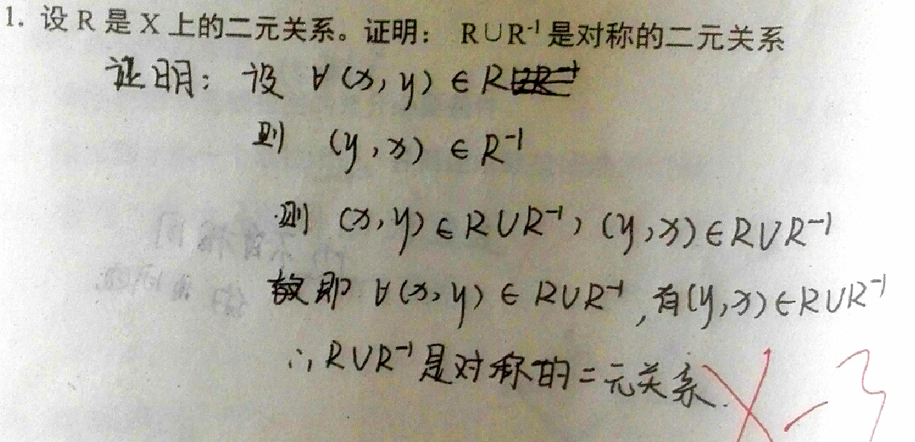
集合论复习

Slide 56
f. 关系幂运算
定理3.3.7 设R是X上的二元关系。如果存在非负整数s,t,s<t，使得R^{s}=R^{t},则:
(1)R^{s+k}=R^{t+k},k为非负整数；
(2)R^{s+kp+i}=R^{s+i},其中p=t-s,而k,i为非负整数；
(3)令S={R⁰,R,R²,...,R^{t-1}},则对任意的非负的整数q有R^{q}∈S。

Slide 57
f. 关系幂运算
定理3.3.7 设R是X上的二元关系。如果存在非负整数s,t,s<t，使得R^{s}=R^{t},则:
(2)R^{s+kp+i}=R^{s+i},其中p=t-s,而k,i为非负整数；
用归纳法证明：当k=1时成立。
假设当k=m时成立也就是：
R^{s+mp+i}=R^{s+i}, 则当k=m+1时：
R^{s+(m+1)p+i}
=R^{s+mp+i+p}
=R^{s+mp+i}°R^{p}
=R^{s+i}°R^{p}
=R^{s+p+i}
=R^{s+i}
因此，命题成立。

Slide 58
f. 关系幂运算
定理3.3.7 设R是X上的二元关系。如果存在非负整数s,t,s<t，使得R^{s}=R^{t},则:
(3)令S={R⁰,R,R²,...,R^{t-1}},则对任意的非负的整数q有R^{q}∈S。
设s=3,t=10, R³=R¹⁰
则对任意的非负的整数q有R^{q}∈S。
S={R⁰,R,R²,...,R⁹},
例如：证明R³⁵ ∈S。
R³⁵
=R²⁵°R¹⁰
=R²⁵°R³
=R¹⁸°R¹⁰
=R¹⁸°R³
=R¹¹°R¹⁰
=R¹¹°R³
=R⁴°R¹⁰
=R⁷
证明略。

Slide 59
f. 关系幂运算
习题8. p98 是否存在X（|X|=n）上的二元关系R，使得R, R², R³, …, R^{n}两两不相同？
一个元素显然
2个元素设为x₁, x₂
R={(x₁, x₂), (x₂, x₁)}
R²={(x₁, x₁), (x₂, x₂)}
3个元素设为x₁,x₂,x₃
R={(x₁, x₂), (x₂, x₃), (x₃,x₁)}
R²={(x₁, x₃), (x₂, x₁), (x₃,x₂)}
R³={(x₁, x₁), (x₂, x₂), (x₃,x₃)}
……
n个元素设为x₁,x₂,……, x_{n}
R={(x₁, x₂), (x₂, x₃), ……,(x_{n-1},x_{n})}
*<number>

Slide 60
3.4 关系的闭包
本节主要问题
（1）关系的闭包的定义
（2）传递闭包
（3）自反传递闭包
（4）自反闭包
（5）对称闭包

Slide 61
（1）关系的闭包的定义
关系的闭包的思想是想通过增加一些元素，使原来的关系符合某种性质。
但增加的元素要最少。
例如：A={a,b}, 关系R={(a,a),(a,b)}不是自反的，可以通过增加元素使其变为自反的，以下哪一个是R的自反闭包？
R₁={(a,a),(a,b),(b,a),(b,b)}
√
R₂={(a,a),(a,b),(b,b)}

Slide 62
（1）关系的闭包的定义
思想是想通过增加一些元素，使原来的关系符
合某种性质。
但增加的元素要最少。
下面哪种关系存在闭包？
√
1、自反关系
2、反自反关系
√
3、对称关系
4、反对称关系
√
5、传递关系
√
6、相容关系

Slide 63
（2）传递闭包
令X={a,b,c},R={(a,b),(b,c)}
求R的传递闭包
增加最少的元素，使它符合传递性。
增加关系(a,c)。
R⁺={(a,b),(b,c),(a,c)}是R的传递闭包。

Slide 64
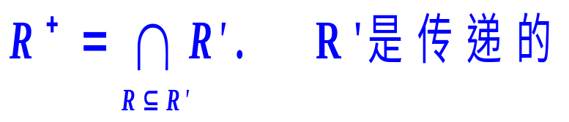
（2）传递闭包
定义3.4.1 设R是X上的一个二元关系。X上的一切包含R的传递关系的交称为R的传递闭包，用R⁺表示,也有用t(R)表示的,即：
换个说法，更直观：
定义3.4.1* 设R是X上的一个二元关系。X上的一切包含R的传递关系为：R₁,R₂,……,R_{n}，则R的传递闭包用R⁺表示,也有用t(R)表示的,即：
R⁺=R₁∩R₂∩……∩R_{n}

Slide 65
（2）传递闭包
定义3.4.1* 设R是X上的一个二元关系。X上的一切包含R的传递关系为：R₁,R₂,……,R_{n}，则R的传递闭包用R⁺表示,也有用t(R)表示的,即：
R⁺=R₁∩R₂∩……∩R_{n}
R⁺必须满足传递闭包的三个条件
√
(1)R⁺⊇R
(2)R⁺是传递的二元关系
(3)R⁺是包含R的传递的二元关系中“最小的”。

Slide 66
（2）传递闭包
定义3.4.1* X上的一切包含R的传递关系为：R₁,R₂,……,R_{n}，则R的传递闭包R⁺是传递关系
R⁺=R₁∩R₂∩……∩R_{n}
证明：
∀ (x, y) ∈ R⁺, (y,z ) ∈R⁺
=>∀ i, (x, y) ∈ R_{i}, (y, z ) ∈R_{i}
因为Ri是传递的
=>∀ i, (x, z ) ∈R_{i}
=> (x, z ) ∈R⁺
因此：命题成立

Slide 67
（2）传递闭包
定义3.4.1* 设R是X上的一个二元关系。X上的一切包含R的传递关系为：R₁,R₂,……,R_{n}，则R的传递闭包用R⁺表示,也有用t(R)表示的,即：
R⁺=R₁∩R₂∩……∩R_{n}
(1)R⁺⊇R
(2)R⁺是传递的二元关系
(3)R⁺是包含R的传递的二元关系中“最小的”。
证明：
∀ (x, y) ∈ R⁺
=>∀ i, (x, y) ∈ R_{i}
=>∀ i, R⁺ ⊆R_{i}
因此：命题成立

Slide 68
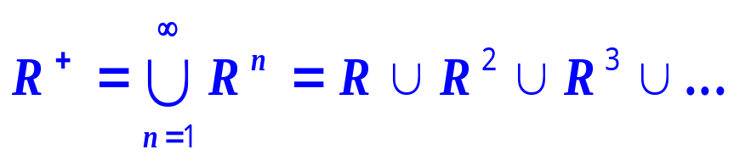
（2）传递闭包
定理3.4.2 设R为X上的二元关系，则：
R⁺必须满足三个闭包的条件
√
(1)R⁺⊇R
(2)R⁺是传递的二元关系
(3)R⁺是包含R的传递的二元关系中“最小的”。

Slide 69
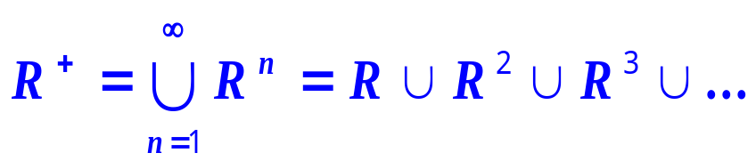
（2）传递闭包
定理3.4.2 设R为X上的二元关系，则：
(2) 证明R⁺是传递的
∀(x,y)∈R⁺,(y,z)∈R⁺
=>∃ m≥1，使得(x,y)∈R^{m}
=>∃ n≥1，使得(y,z)∈R^{n}
=>(x,z)∈R^{m}°R^{n}
=>(x,z)∈R^{m+n}
=>(x,z)∈R⁺
因此：命题成立

Slide 70
（2）传递闭包
定理3.4.2 设R为X上的二元关系，则：
(3)证明 R⁺是最小的。
∀ 传递关系R′⊇R, 证明R⁺ ⊆ R′
∀(x,y)∈R⁺
=>∃ m≥1 ，使得(x,y)∈R^{m}
=>∃x₁，(x,x₁)∈R且(x₁,y)∈R^{m-1}
=>∃x₂，(x₁,x₂)∈R且(x₂,y)∈R^{m-2}
=> ………
=>∃x_{m-1}，(x_{m-2},x_{m-1})∈R且(x_{m-1},y)∈R
(x,x₁)∈R′,(x₁,x₂)∈R′ ……
(x_{m-2},x_{m-1})∈R′,(x_{m-1},y)∈R′
因为R′是传递的。
=>(x,y)∈R′
因此：命题成立

Slide 71
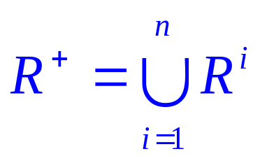
（2）传递闭包
定理3.4.3 设X为n元集，R为X上的二元关系，则

Slide 72
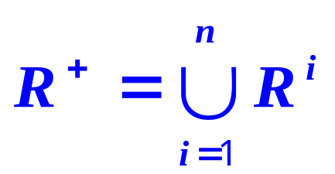
（2）传递闭包
例3.4.1 设X为人的集合,R为X上的“父子”关系，看一看xR⁺y的实际关系是什么?
解:
xR⁺y当且仅当存在自然数m使得xR^{m}y;
由关系合成的定义,存在x₁,x₂,...,x_{m-1},使得: xRx₁,x₁Rx₂,...,x_{m-1}Ry。
因此，R⁺为后代子孙关系。

Slide 73
（2）传递闭包
定理3.4.4 设R,S是X上的二元关系,则
(1)∅⁺=∅;
(2)R⊆R⁺;
(3)(R⁺)⁺=R⁺;
(4)(R∪S)⁺⊇R⁺∪S⁺。
*

Slide 74
（3）自反传递闭包
定义3.4.2 设R为X上的二元关系。X上的一切包含R的自反且传递的二元关系的交称为R的自反传递闭包，记为R*。
由定义知，R*是自反且传递的二元关系。
令X={a,b,c},R={(a,b),(b,c)}
求R的传递闭包，自反传递闭包。
R⁺={(a,b),(b,c),(a,c)}是R的传递闭包。
R*={(a, a), (b, b), (c, c),(a,b),(b,c),(a,c)}
是R的自反传递闭包。

Slide 75
（3）自反传递闭包
定理3.4.5 设R为X上的二元关系。则
R*=R⁰∪R⁺。
R*必须满足自反传递闭包的四个条件
(1)R*⊇R
(2)R*是自反的
(3)R*是传递的
(4)R*是包含R的自反且传递的二元关系
中“最小的”。

Slide 76
（3）自反传递闭包
定理3.4.5 设R为X上的二元关系。则
R*=R⁰∪R⁺。
(3)R*是传递的
证明：
∀(x,y)∈R*,(y,z)∈R*
存在4中情况：
(1) (x,y)∈R⁰,(y,z)∈R⁰
(2) (x,y)∈R⁰,(y,z)∈R⁺
(3) (x,y)∈R⁺,(y,z)∈R⁰
(4) (x,y)∈R⁺,(y,z)∈R⁺
略

Slide 77
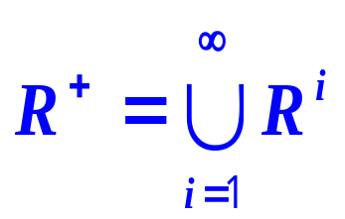
（3）自反传递闭包
例3.4.2 设N为自然数集，R为N上的如下定义的二元关系—“后继”关系：
aRb当且仅当a+1=b。
分析R⁺与R*的实际意义。
(1)分析xR⁺y实际意义。
xR⁺y当且仅当存在自然数m使得xR^{m}y;
由关系合成的定义,存在x₁,x₂,...,x_{m-1},使得:xRx₁,x₁Rx₂,...,x_{m-1}Ry。
y=x+m,m≥1。

Slide 78
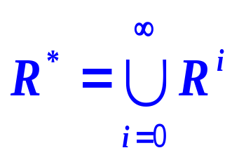
（3）自反传递闭包
例3.4.2 设N为自然数集，R为N上的如下定义的二元关系—“后继”关系：
aRb当且仅当a+1=b。
分析R⁺与R*的实际意义。
(1)分析xR*y实际意义。
xR*y当且仅当存在自然数m使得xR^{m}y;
由关系合成的定义,存在x₁,x₂,...,x_{m-1},使得:xRx₁,x₁Rx₂,...,x_{m-1}Ry。
y=x+m,m≥0。

Slide 79
（4）自反闭包
定义3.4.3 设R为X上的二元关系。X上的一切包含R的自反的二元关系的交称为R的自反闭包，记为r(R)。
令X={a,b,c},R={(a,b),(b,c)}
求R的自反闭包
r(R) = {(a, a), (b, b), (c, c),(a,b),(b,c)}

Slide 80
（4）自反闭包
定理3.4.6 设R是X上的二元关系,则
r(R)=R⁰∪R。
r(R)必须满足自反闭包的3个条件
(1)r(R)⊇R
(2)r(R)是自反的
(3)r(R)是包含R的自反关系中“最小的”。

Slide 81
（5）对称闭包
定义3.4.4 设R为X上的二元关系。X上的一切包含R的对称的二元关系的交称为R的对称闭包，记为s(R)。
令X={a, b, c},R={(a, b), (b, c)}
求R的对称闭包
s(R) = {(a, b), (b, c), (b, a), (c, b)}

Slide 82
（5）对称闭包
定理3.4.7 设R是X上的二元关系,则
s(R)=R∪R⁻¹。
s(R)必须满足对称闭包的3个条件
(1)s(R)⊇R
(2)s(R)是对称的
(3)s(R)是包含R的对称关系中“最小的”。

Slide 83
（5）对称闭包
定理3.4.6 设R是X上的二元关系，则:
(1) r(s(R))=s(r(R))
(2) r(R⁺)=r(R)⁺=R*
(3) s(R)⁺⊇s(R⁺)
**

Slide 84
第三章：关系
3.1 关系的概念
3.2 关系的性质
3.3 关系的合成运算
3.4 关系的闭包
3.5 关系矩阵和关系图
3.6 等价关系和集合的划分
3.7 映射按等价关系分解
3.8 偏序关系与偏序集
*3.9 良序集与数学归纳法

Slide 85
3.5 关系矩阵与关系图
本节主要问题
（1）关系矩阵的定义
（2）关系矩阵的性质
（3）关系图的定义
（4）关系图的性质

Slide 86
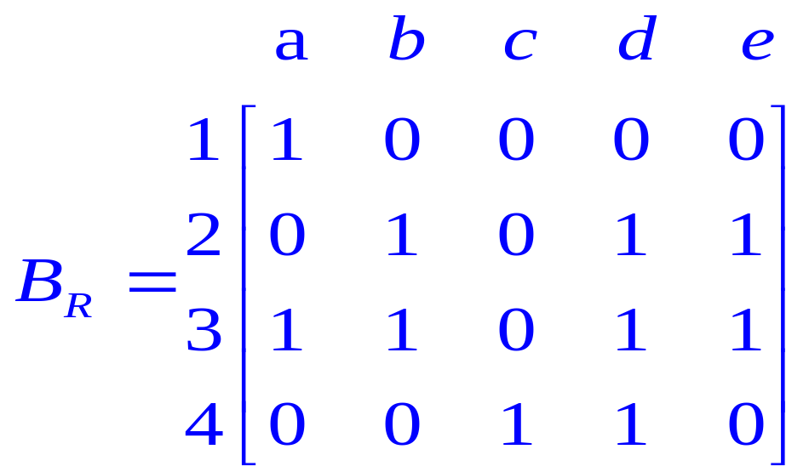
（1）关系矩阵的定义
例3.5.1 设X={1,2,3,4},Y={a,b,c,d,e}
R={(1,a),(3,a),(2,b),(2,d),(2,e),
(3,d),(3,b),(3,e),(4,c),(4,d)}
则R的关系矩阵为:

Slide 87
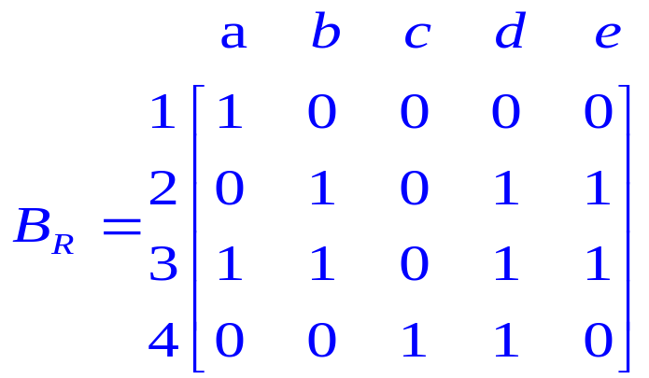
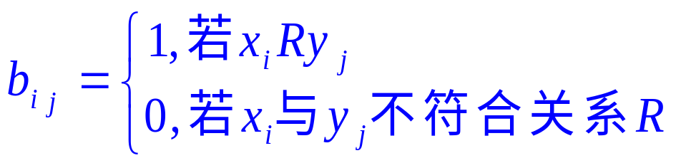
（1）关系矩阵的定义
定义3.5.1 设：X={x₁,x₂,...,x_{m}}。Y={y₁,y₂,...,y_{n}}。令R是X到Y的一个二元关系。由R定义一个m×n的矩阵B=(b_{ij})如下:∀(x_{i},y_{j})∈X×Y,
矩阵B称为关系R的矩阵。

Slide 88
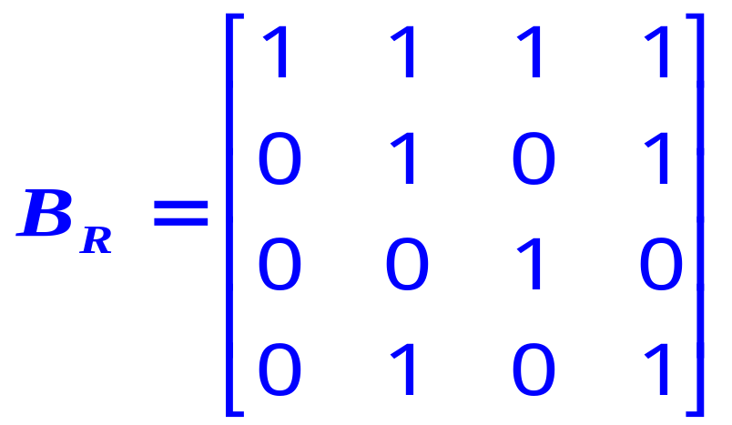
（1）关系矩阵的定义
当R是X(|X|=n)上的二元关系时,R的关系矩阵B是一个n×n布尔矩阵。
例3.5.2 设X={1,2,3,4},
R={(1,1),(1,2),(1,3),(1,4),(2,2),
(2,4),(3,3),(4,4),(4,2)}
求R的关系矩阵

Slide 89
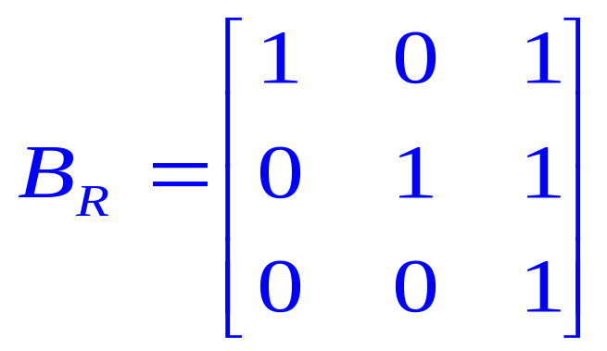
（2）关系矩阵的性质
命题3.5.2 设B为X上关系R的矩阵,则：
(1)R是自反的
当且仅当B的对角线上的全部元素都为1;
例 设X={1,2,3},
R={(1,1),(2,2),(3,3),(1,3),(2,3)}
求R的关系矩阵

Slide 90
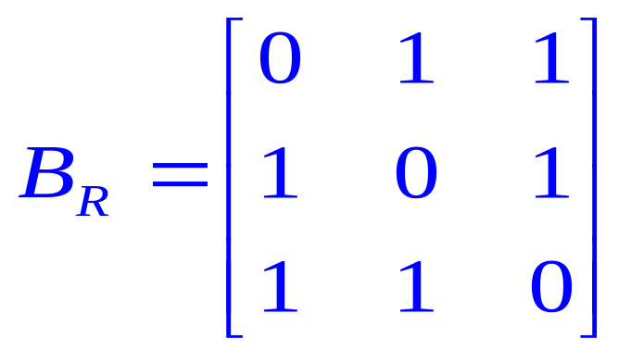
（2）关系矩阵的性质
命题3.5.2 设B为X上关系R的矩阵,则：
(2)R是反自反的
当且仅当B的对角线上的全部元素都为0;
例 设X={1,2,3},
R={(1,2),(1,3),(2,1),(2,3),(3,1),(3,2)}
求R的关系矩阵

Slide 91
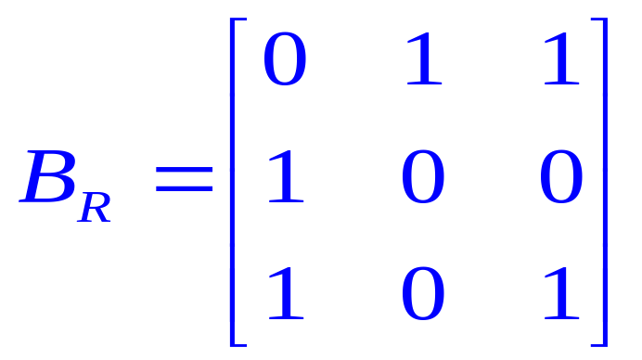
（2）关系矩阵的性质
命题3.5.2 设B为X上关系R的矩阵,则：
(3)R是对称的
如果b_{ij}=1,
则b_{ji}=1,
当且仅当B是对称矩阵;
例 设X={1,2,3},
R={(1,2),(2,1),(1,3),(3,1),(3,3)}
求R的关系矩阵

Slide 92
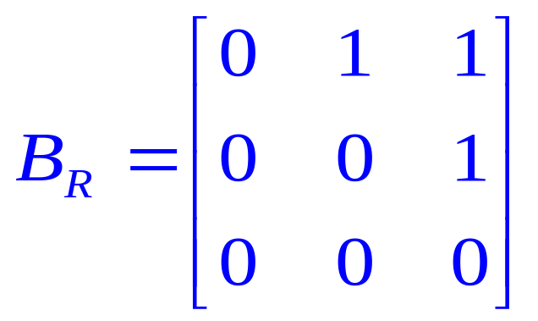
（2）关系矩阵的性质
(4)R是反对称的
R是反对称的当且仅当i≠j时;
b_{ij}与b_{ji}不同时为1,
例 设X={1,2,3},
R={(1,2),(2,3),(1,3)}
求R的关系矩阵

Slide 93
（2）关系矩阵的性质
(5)R是传递的
R是传递的当且仅当
如果b_{ij}=1且b_{jk}=1,则b_{ik}=1;
例 设X={1,2,3},
R={(1,2),(2,3),(1,3)}
求R的关系矩阵

Slide 94
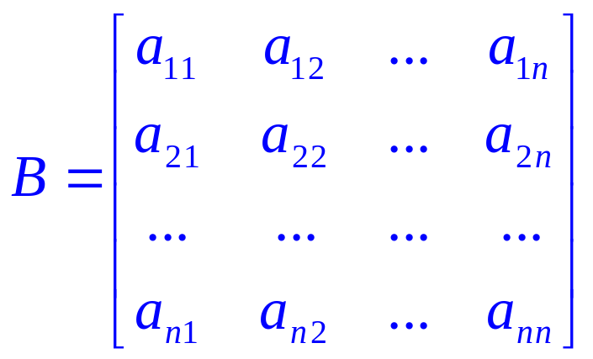
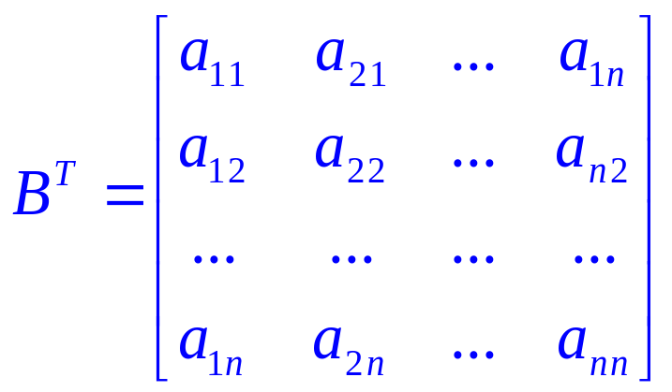
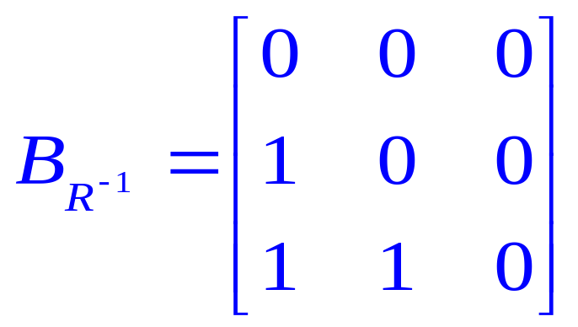
（2）关系矩阵的性质
(6)R⁻¹的矩阵。
矩阵的转置。
例 设X={1,2,3},
R={(1,2),(2,3),(1,3)}
R⁻¹={(2,1),(3,2),(3,1)}
*

Slide 95
（3）关系图的定义
关系除了用矩阵表示外,还可用图来表示。
例3.5.3 设X={1,2,3,4},Y={a,b,c},
R={(1,b),(2,a),(4,a),(3,b),(3,c)}
则R的关系图为：
1 ° ° a
2 ° ° b
3 ° ° c
4 °

Slide 96
（3）关系图的定义
一、关系图的画法
1、先把X与Y中的元素在纸上用小圆圈表示,并在旁边标注上这个元素的名字。
2、然后把R的任一序对(x,y)用从代表x的点画一条指向代表y的点的矢线表示。
得到一个由点线组成的有向图。

Slide 97
（4）关系图的性质
二、关系的不同性质在关系图中的体现
１、自反性
°x
每个点上都有一个有向圈
2、反自反性
每个点上都没有圈

Slide 98
（4）关系图的性质
3、对称性
∀ x,y,如果有从x到y的有向线，就有从y到x的有向线。
°y
°x
4、反对称性
°y
°x
∀ x,y,从x到y的有向线与从y到x的有向线只能有一条。

Slide 99
（4）关系图的性质
5、传递性
°y
°x °z
∀ x,y,z,如果有从x到y的有向线,同时又有从y到z的有向线，则必有从y到z的有向线。
**

Slide 100
第三章：关系
3.1 关系的概念
3.2 关系的性质
3.3 关系的合成运算
3.4 关系的闭包
3.5 关系矩阵和关系图
3.6 等价关系和集合的划分
3.7 映射按等价关系分解
3.8 偏序关系与偏序集
3.9*良序集与数学归纳法

Slide 101
3.6 等价关系与集合的划分
本节主要问题
（1）等价关系的定义
（2）等价类的定义
（3）集合划分的定义
（4）等价类和集合划分的关系
（5）商集的定义
（6）等价闭包

Slide 102
（1）等价关系的定义
例3.6.1 考虑整数集{1,2,3,4,5,6,7,8}上的模3同余关系。
R={ (1, 1), (1, 4), (1, 7)
(2, 2), (2, 5), (2, 8)
(3, 3), (3, 6)
(4, 1), (4, 4), (4, 7)
(5, 2), (5, 5), (5,8)
(6, 3), (6, 6)
(7, 1), (7, 4), (7, 7)
(8, 2), (8, 5), (8, 8)}
(1).自反性
(2).对称性
(3).传递性

Slide 103
（1）等价关系的定义
例3.6.1 考虑整数集Z上的模n同余关系。
(1).自反性
∀m∈Z，m=m(mod n), 故自反性成立。
(2).对称性
∀m,k∈Z,如果m=k(mod n),则k=m(mod n),故对称性成立。
(3).传递性
∀m,k,h∈Z，如果m=k(mod n),并且k=h(mod n),那么m=h(mod n),因此,传递性成立。

Slide 104
（1）等价关系的定义
定义3.6.1 集合X上的二元关系R称为等价关系，如果R同时具有以下三个性质：
1°.R是自反的,即∀x∈X,xRx;
2°.R是对称的,即如果xRy,则yRx;
3°.R是传递的,即如果xRy,yRz;则xRz。

Slide 105
（1）等价关系的定义
判断以下关系是否是等价关系？
a.设X是一个集合,集合的包含于“⊆”是2^{X}上的二元关系。
b.设X是一个集合,集合的真包含于“⊂”是2^{X}上的二元关系。
√
c. I_{X}
d. I_{X}的任一真子集R⊂I_{X}
e. 实数集上的“小于或等于”关系“≤”
f. 实数集上的小于关系“<”
√
g. 自然数上的模n同余关系。
√
h. 映射的核关系。
*<number>

Slide 106
第三章：关系
3.1 关系的概念
3.2 关系的性质
3.3 关系的合成运算
3.4 关系的闭包
3.5 关系矩阵和关系图
3.6 等价关系和集合的划分
3.7 映射按等价关系分解
3.8 偏序关系与偏序集
3.9*良序集与数学归纳法

Slide 107
3.6 等价关系与集合的划分
本节主要问题
（1）等价关系的定义
（2）等价类的定义
（3）集合划分的定义
（4）等价类和集合划分的关系
（5）商集的定义
（6）等价闭包

Slide 108
（2）等价类的定义
例3.6.7 整数集合Z上的模2同余关系可以把整数集合中所有元素分成两个集合。
[0]={...,-4,-2,0,2,4,...} //与0有关系的一类
[1]={...,-3,-1,1,3,5,...} //与1有关系的一类
定义3.6.2
设R是X上的一个等价关系，x ∈ X, X的子集
E_{x} = { y | y ∈ X 且 x R y}称为x关于R的等价类，或简记为x的等价类。
x的等价类常记为[x],即[x]={y | y ∈ X且x R y}。

Slide 109
（1）等价关系的定义
例：求整数集X={1,2,3,4,5,6,7,8}上的模3同余关系的等价类。
R={ (1, 1), (1, 4), (1, 7)
(2, 2), (2, 5), (2, 8)
(3, 3), (3, 6)
(4, 1), (4, 4), (4, 7)
(5, 2), (5, 5), (5,8)
(6, 3), (6, 6)
(7, 1), (7, 4), (7, 7)
(8, 2), (8, 5), (8, 8)}
集合X上的
模3同余关
系R的等价类是：
[1]={1, 4, 7}
[2]={2, 5, 8}
[3]={3, 6}

Slide 110
（2）等价类的定义
例 整数集合Z上的模3同余关系可以把整数集合中所有元素分成3个集合。
[0] = {..., -6, -3, 0, 3, 6, ...}
[1] = {..., -5, -2, 1, 4, 7, ...}
[2] = {..., -4, -1, 2, 5, 8, ...}
在这里：[0] = [-3] = [3] = …
在这里：[1] = [-2] = [4] = …
在这里：[2] = [-1] = [8] = …
[-3] = {..., -6, -3, 0, 3, 6, ...}
[-2] = {..., -5, -2, 1, 4, 7, ...}
[8] = {..., -4, -1, 2, 5, 8, ...}

Slide 111
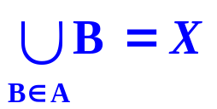
（3）集合划分的定义
例如,若X={a,b,c,d,e}
由X的子集形成一个集族，A={{a,b},{c},{d,e}}
(1)A的元素中没有空集,
(2)A中任意不相等的集合间没有共同元素,
(3)A中所有集合的并集等于集合X。
A是X的一个划分。
定义3.6.3 设X为集合,X的一些非空子集形成的集族A称为X的一个划分,如果A具有性质。
1°. ∀B,C∈A,若B≠C,则B∩C=∅;且
2°.

Slide 112
（3）集合划分的定义
例如,若X={a,b,c,d,e}
由X的子集形成一个集族，A={{a,b},{c},{d,e}}
(1)A的元素中没有空集,
(2)A中任意不相等的集合间没有共同元素,
(3)A中所有集合的并集等于集合X。
A是X的一个划分。
换种说法：
定义3.6.3* 设X是一个集合, A₁, A₂, ……, A_{n}是X的非空子集，如果集族A={A₁, A₂, ……, A_{n}}具有如下性质，则称A是X的一个划分。
1°. ∀A_{i}, A_{j}∈A, 若A_{i} ≠ A_{j}, 则A_{i} ∩A_{j} = ∅;
2°. A₁ ∪ A₂ ∪ …… ∪ A_{n}=X

Slide 113
（4）等价类和集合划分的关系
如果A是X的一个划分，则当|A|=k时，A被称为X的一个k-划分。
例 整数集合Z上的模3同余关系可以把整数集合中所有元素分成3个集合。
[0] = {..., -6, -3, 0, 3, 6, ...}
[1] = {..., -5, -2, 1, 4, 7, ...}
[2] = {..., -4, -1, 2, 5, 8, ...}
{[0], [1], [2]}是Z的一个3划分。

Slide 114
（4）等价类和集合划分的关系
定理3.6.1 设R是X上的一个等价关系，则R的所有等价类的集合是X的一个划分。
设R的等价类集合为[x₁], [x₂], …, [x_{m}]
只需证明： (1)∀i, [x_{i}] ≠ ∅;
(2)如果[x_{i}]≠[x_{j}], 则[x_{i}]∩[x_{j}]=∅,
(3)[x₁]∪[x₂]∪…∪[x_{m}]=X
例3.6.7 整数集合Z上的模2同余关系可以把整数集合中所有元素分成两个集合。
[0]={...,-4,-2,0,2,4,...}
[1]={...,-3,-1,1,3,5,...}
{[0]，[1]}是Z的一个2划分。

Slide 115
（4）等价类和集合划分的关系
定理3.6.1 设R是X上的一个等价关系，则R的所有等价类的集合是X的一个划分。
例3.6.7 整数集合Z上的模2同余关系可以把整数集合中所有元素分成两个集合。
[0]={...,-4,-2,0,2,4,...}
[1]={...,-3,-1,1,3,5,...}
{[0]，[1]}是Z的一个2划分。
设R的等价类集合为[x₁], [x₂], …, [x_{m}]
证明:
(1) 由自反性 ∀i, x_{i}∈[x_{i}]，因此 [x_{i}] ≠ ∅。

Slide 116
（4）等价类和集合划分的关系
定理3.6.1 设R是X上的一个等价关系，则R的所有等价类的集合是X的一个划分。
例3.6.7 整数集合Z上的模2同余关系可以把整数集合中所有元素分成两个集合。
[0]={...,-4,-2,0,2,4,...}
[1]={...,-3,-1,1,3,5,...}
{[0]，[1]}是Z的一个2划分。
设R的等价类集合为[x₁], [x₂], …, [x_{m}]
证明:
(2)如果[x_{i}]≠[x_{j}], 且[x_{i}]∩[x_{j}] = x,
则x_{i} R x 且 x_{j} R x 由对称性，传递性得：
x_{i} Rx_{j} ，则 [x_{i}]=[x_{j}]，矛盾，因此： [x_{i}]∩[x_{j}]=∅

Slide 117
（4）等价类和集合划分的关系
定理3.6.1 设R是X上的一个等价关系，则R的所有等价类的集合是X的一个划分。
例3.6.7 整数集合Z上的模2同余关系可以把整数集合中所有元素分成两个集合。
[0]={...,-4,-2,0,2,4,...}
[1]={...,-3,-1,1,3,5,...}
{[0]，[1]}是Z的一个2划分。
设R的等价类集合为[x₁], [x₂], …, [x_{m}]
证明:
(3) ∀x ∈X, x∈[x]
因此：[x₁]∪[x₂]∪…∪[x_{m}]=X。

Slide 118
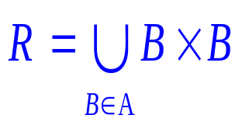
（4）等价类和集合划分的关系
定理3.6.2 设A是集合X的一个划分，令
则R是X上的一个等价关系,并且A就是R的等价类之集。
换种说法：
定理3.6.2* 设A={A₁, A₂, ……, A_{n}}是集合X的一个划分。
R = (A₁ × A₁ ) ∪( A₂ × A₂ )∪ …… ∪ (A_{n} × A_{n} )
则R是X上的一个等价关系, 并且A就是R的等价类之集。
Notes:
用A={A1,A2,…,An}讨论

Slide 119
（4）等价类和集合划分的关系
定理3.6.2* 设A={A₁, A₂, ……, A_{n}}是集合X的一个划分。
R = (A₁ × A₁ ) ∪( A₂ × A₂ )∪ …… ∪ (A_{n} × A_{n} )
则R是X上的一个等价关系, 并且A就是R的等价类之集。
例如：X = {a, b, c, d, e},
A = {{a,b,c}, {d}, {e}}是X的一个划分。
R = {{a,b,c}×{a,b,c}, {d}×{d},{e}×{e}}
证明: (1) R 是等价关系
(2) A是R的等价类之集。
Notes:
用A={A1,A2,…,An}讨论

Slide 120
（4）等价类和集合划分的关系
定理3.6.2* 设A={A₁, A₂, ……, A_{n}}是集合X的一个划分。
R = (A₁ × A₁ ) ∪( A₂ × A₂ )∪ …… ∪ (A_{n} × A_{n} )
则R是X上的一个等价关系, 并且A就是R的等价类之集。
例如：X = {a, b, c, d, e},
A = {{a,b,c}, {d}, {e}}是X的一个划分。
R = {{a,b,c}×{a,b,c}, {d}×{d},{e}×{e}}
证明R是等价的包含以下三项：
(1) ∀x ∈ X, 则(x, x)∈R;
(2) ∀(x, y)∈R, 则 (y, x)∈R;
(3) ∀(x, y)∈R, (y, z)∈R 则 (x, z)∈R。
Notes:
用A={A1,A2,…,An}讨论

Slide 121
（4）等价类和集合划分的关系
定理3.6.2* 设A={A₁, A₂, ……, A_{n}}是集合X的一个划分。
R = (A₁ × A₁ ) ∪( A₂ × A₂ )∪ …… ∪ (A_{n} × A_{n} )
则R是X上的一个等价关系, 并且A就是R的等价类之集。
例如：X = {a, b, c, d, e},
A = {{a,b,c}, {d}, {e}}是X的一个划分。
R = {{a,b,c}×{a,b,c}, {d}×{d},{e}×{e}}
证明R是自反的： (1) ∀x ∈ X, 则(x, x)∈R;
∀x ∈ X
=> ∃ i, x ∈A_{i};
=> ∃ i, (x, x) ∈A_{i} × A_{i};
=> (x, x)∈R
因此，自反性成立。
Notes:
用A={A1,A2,…,An}讨论

Slide 122
（4）等价类和集合划分的关系
定理3.6.2* 设A={A₁, A₂, ……, A_{n}}是集合X的一个划分。
R = (A₁ × A₁ ) ∪( A₂ × A₂ )∪ …… ∪ (A_{n} × A_{n} )
则R是X上的一个等价关系, 并且A就是R的等价类之集。
例如：X = {a, b, c, d, e},
A = {{a,b,c}, {d}, {e}}是X的一个划分。
R = {{a,b,c}×{a,b,c}, {d}×{d},{e}×{e}}
证明R是对称的： (2) ∀(x, y)∈R, 则 (y, x)∈R;
∀(x, y)∈R
=> ∃ i, x ∈ A_{i}, y ∈ A_{i};
=> ∃ i, (y, x) ∈A_{i} × A_{i};
=> (y, x)∈R
因此, 对称性成立。
Notes:
用A={A1,A2,…,An}讨论

Slide 123
（4）等价类和集合划分的关系
定理3.6.2* 设A={A₁, A₂, ……, A_{n}}是集合X的一个划分。
R = (A₁ × A₁ ) ∪( A₂ × A₂ )∪ …… ∪ (A_{n} × A_{n} )
则R是X上的一个等价关系, 并且A就是R的等价类之集。
例如：X = {a, b, c, d, e},
A = {{a,b,c}, {d}, {e}}是X的一个划分。
R = {{a,b,c}×{a,b,c}, {d}×{d},{e}×{e}}
证明R是传递的： (3) ∀(x,y)∈R, (y,z)∈R 则 (x, z)∈R
∀(x, y)∈R, (y,z)∈R
=> ∃ i, x ∈ A_{i}, y ∈ A_{i} , z ∈ A_{i}
=> ∃ i, (x, z) ∈A_{i} × A_{i};
=> (x, z)∈R
因此, 传递性成立。
Notes:
用A={A1,A2,…,An}讨论

Slide 124
（4）等价类和集合划分的关系
定理3.6.2* 设A={A₁, A₂, ……, A_{n}}是集合X的一个划分。
R = (A₁ × A₁ ) ∪( A₂ × A₂ )∪ …… ∪ (A_{n} × A_{n} )
则R是X上的一个等价关系, 并且A就是R的等价类之集。
例3.6.7 整数集合Z上的模2同余关系可以把整数集合中所有元素分成两个集合。
[0]={...,-4,-2,0,2,4,...}
[1]={...,-3,-1,1,3,5,...}
{[0]，[1]}是Z的等价类之集。
证明A就是R的等价类之集，需要三部分。
（1）∀ A_{i}, A_{i}中的元素相互之间有关系R。
（2）∀ A_{i}, ∀ A_{j}, i≠j, A_{i}和A_{j}中的任何元素无关系。
（3）∀ x∈X, ∃A_{i}, x∈A_{i}。
Notes:
用A={A1,A2,…,An}讨论

Slide 125
（4）等价类和集合划分的关系
定理3.6.1 设R是X上的一个等价关系，则R的所有等价类的集合是X的一个划分。
1. X的一个等价关系确定X的一个划分。
定理3.6.2* 设A={A₁, A₂, ……, A_{n}}是集合X的一个划分。
R = (A₁×A₁)∪(A₂×A₂)∪……∪(A_{n}×A_{n})
则R是X上的一个等价关系, 并且A就是R的等价类之集。
2. X的一个划分确定一个等价关系。
定理3.6.3 集合X上的二元关系R是一个等价关系,当且仅当存在X的一个划分A，使得xRy的充分必要条件是∃B∈A，使x,y∈B。
3. X的一个划分和X的等价关系是一一对应的。

Slide 126
（4）等价类和集合划分的关系
1、X上的等价关系与X的划分是一一对应的，并且互相确定。
2、等价关系R确定的划分是R的所有等价类之集{[x]|x∈X}。

Slide 127
（5）商集的定义
定义3.6.4 设R是X上的等价关系,由R所确定的X的划分也就是R的所有等价类之集称为X对R的商集，并记作X/R。
于是X/R={[x]|x∈X,[x]是x的等价类}。
例 整数集合Z上的模3同余关系R可以把整数集合中所有元素分成3个集合。
[0]={...,-6,-3,0,3,6,...}
[1]={...,-4,-1,1,4,7,...}
[2]={...,-5,-2,2,5,8,...}
Z/R={[0],[1],[2]}。

Slide 128
（6）等价闭包
R的等价闭包(R的自反对称传递闭包)，记为e(R), e(R)是X上包含R的那些等价关系的交集。
定理3.6.4 设R为X上的一个二元关系，则：
e(R)=(R∪R⁻¹)*。
**

Slide 129
第三章：关系
3.1 关系的概念
3.2 关系的性质
3.3 关系的合成运算
3.4 关系的闭包
3.5 关系矩阵和关系图
3.6 等价关系和集合的划分
3.7 映射按等价关系分解
3.8 偏序关系与偏序集
*3.9 良序集与数学归纳法

Slide 130
3.8 偏序关系与偏序集
本节主要问题
（1）偏序关系的定义
（2）偏序集的定义
（3）全序关系和全序集
（4）偏序集的有关术语

Slide 131
（1）偏序关系的定义
例3.8.1 分析实数集R上“≤”关系的性质。
(1).自反性
对于实数集上任意元素x,x≤x,故自反性成立。
(2).反对称性
∀x,y∈R,如果x≤y,并且y≤x,则x=y,故反对称性成立。
(3).传递性
∀x,y,z∈R,如果x≤y,并且y≤z,则有x≤z,
因此,传递性成立。

Slide 132
（1）偏序关系的定义
设X是一个集合,集合的包含于“⊆”是2^{X}上的二元关系。
设X={a,b},2^{X}={∅,{a},{b},{a,b}}
“⊆”= {(∅,∅), ({a},{a}), ({b},{b}), ({a,b},{a,b}),
(∅,{a}), (∅,{b}), (∅,{a,b}),
({a},{a,b}),
({b},{a,b})}。
(1).自反性
(2).反对称性
(3).传递性
满足以上三个性质的关系称作偏序关系。

Slide 133
（1）偏序关系的定义
定义3.8.1 集合X上的二元关系R称为偏序关系，如果R同时满足以下三个性质：
1°.R是自反的，
当且仅当I_{X}⊆R；
2°.R是反对称的， 如果xRy,且yRx,则x=y;
3°.R是传递的，
当且仅当R²⊆R。
当抽象地讨论X上的偏序关系时，常用符号“≤”表示偏序关系。如果a≤b,则读作“a小于或等于b”
约定x≤y且x≠y时，就记为x<y。

Slide 134
（1）偏序关系的定义
判断以下关系是否是偏序关系？
√
a.设X是一个集合,集合的包含于“⊆”关系。
b.设X是一个集合,集合的真包含于“⊂”关系。
√
c. I_{X}
d. I_{X}的任一真子集R⊂I_{X}
√
e. 实数集上的“小于或等于”关系“≤”
f. 实数集上的小于关系“<”？
g. 自然数上的模n同余关系。
h. 映射的核关系。
√
i. 自然数的整除关系。

Slide 135
（2）偏序集的定义
定义3.8.2 设≤是X上的一个偏序关系，则称二元组(X,≤)为偏序集。
设X={a,b},2^{X}={∅,{a},{b},{a,b}}
“⊆”= {(∅,∅), ({a},{a}), ({b},{b}), ({a,b},{a,b}),
(∅,{a}), (∅,{b}), (∅,{a,b}),
({a},{a,b}),
({b},{a,b})}。
(2^{X}, “⊆”)是一个偏序集
一个集合上可能存在多个偏序集。

Slide 136
（2）偏序集的定义
定义3.8.2 设≤是X上的一个偏序关系，则称二元组(X,≤)为偏序集。
设X={a,b},2^{X}={∅,{a},{b},{a,b}}
“⊇”= {(∅,∅), ({a},{a}), ({b},{b}), ({a,b},{a,b}),
( {a},∅), ({b}, ∅), ({a,b}, ∅),
({a,b}, {a}),
({a,b}, {b})}。
(2^{X}, “⊇”)是一个偏序集。
实数集上存在(R,≤)和(R,≥)等偏序集。

Slide 137
（3）全序关系与全序集
定义3.8.3 集合X上的偏序关系 ≤ 叫做全序关系,如果∀x, y ∈ X, x ≤ y与 y ≤ x 至少有一个成立, 全序关系也称为线性序关系。X与全序关系 ≤ 构成的二元组(X, ≤)称为全序集。
设X={a,b},2^{X}={∅,{a},{b},{a,b}}
“⊆”= {(∅,∅), ({a},{a}), ({b},{b}), ({a,b},{a,b}),
(∅,{a}), (∅,{b}), (∅,{a,b}),
({a},{a,b}),
({b},{a,b})}。
(2^{X}, “⊆”)是不是全序集？

Slide 138
（3）全序关系与全序集
定义3.8.3 集合X上的偏序关系≤叫做全序关系,如果∀x, y ∈ X, x ≤ y与 y ≤ x 至少有一个成立,全序关系也称为线性序关系。X与全序关系≤构成的二元组(X, ≤)称为全序集。
设X={a,b},2^{X}={∅,{a},{b},{a,b}}
R = {(∅,∅), ({a},{a}), ({b},{b}), ({a,b},{a,b}),
(∅,{a}), (∅,{b}), (∅,{a,b}),
({a},{a,b}), ({a}, {b})
({b},{a,b})}。
√
(2^{X}, R)是不是全序集。

Slide 139
（3）全序关系与全序集
下面哪种关系是全序关系？
√
1. 实数间的常用的“小于或等于”关系。
2. 集合间的包含关系。
3. 自然数间的整除关系

Slide 140
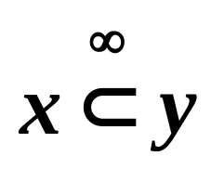
（4）偏序集的有关术语
定义3.8.4 设（X，≦）是一个偏序集。我们称y盖住x,如果x<y，且对每一个 z∈X，若x≦z≦y，则x=z或y=z。如果y盖住x，则记为：
并且y成为x的后继，而x称为y的前驱。
例3.8.7 令={2, 3, 6, 12, 24, 36}, X在整除关系“|”下构成一个偏序集(X, |)。
判断下面说法是否正确
√
6是2, 3的后继，6是12的前驱。
24是6的后继。
3是2的后继。

Slide 141
（4）偏序集的有关术语
哈斯图（Hasse图）的概念：
例3.8.7 令A={2, 3, 6, 12, 24, 36}, A在整除关系“|”下构成一个偏序集（A, |），讨论它的关系图。
“|”={(2, 2), (2, 6), (2, 12), (2, 24), (2, 36)
(3, 3), (3, 6), (3, 12), (3, 24), (3, 36)
(6, 6), (6, 12), (6, 24), (6, 36)
(12, 12), (12, 24), (12, 36)
(24, 24)
(36, 36)}
关系图太复杂，太麻烦
哈斯图的目的是简化关系图的画法。

Slide 142
（4）偏序集的有关术语
例3.8.7 的哈斯图。
1、偏序关系是自反的，因此其关系图中，每个节点上都有环。既然都有，就可以省略。
2、由于反对称性，x,y之间只能有一条有向边。如果从x到y有边，则把y放在x上方。表示箭头的方向。这样就可以省略箭头。
3、偏序关系是传递的，只要有(x,y)和(y,z),就必然有(x,z),因此只要在前驱和后继之间连线即可。
24 ° ° 36
12 °
6 °
2 ° ° 3

Slide 143
（4）偏序集的有关术语
例：画出下面偏序关系的哈斯图。
设X={a,b},2^{X}={∅,{a},{b},{a,b}}
“⊆”= {(∅,∅), ({a},{a}), ({b},{b}), ({a,b},{a,b}),
(∅,{a}), (∅,{b}), (∅,{a,b}),
({a},{a,b}),
({b},{a,b})}。
(2^{X}, “⊆”)是一个偏序集
°{a,b}
{a}° °{b}
∅°

Slide 144
（4）偏序集的有关术语
定义3.8.5设（X，≦）是一个偏序集。A ⊆X。如果∀a, b ∈ A, a≦b 与 b≦a必有一个成立，则称A为X中的链。如果对A中任意两个不同的元素a与b, a≦b 与 b≦a 均不成立，则称A为X中的一个反链。 |A|称为链或者反链的长度。
例3.8.7 令X={2, 3, 6, 12, 24, 36}, X在整除关系“|”下构成一个偏序集(X, |)。
判断下面说法是否正确
A={12, 24, 36}是一条链
√
A={2, 6, 12, 24}是一条链
√
A={2, 3}是一条反链

Slide 145
（4）偏序集的有关术语
定义3.8.6设（X，≦）是一个偏序集。B ⊆X。
如果存在一个元素a ∈X, 使得对B中每个元素x, 有x≦a, 则称a为B的一个上界。
如果存在一个元素b∈X, 使得对B中每个元素x, 有b≦x, 则称b为B的一个下界。
例3.8.7 令X={2, 3, 6, 12, 24, 36}, A在整除关系“|”下构成一个偏序集(X, |)。判断下列小题对错。
判断下面说法是否正确
√
6和2都是集合B={6, 12, 24, 36}的下界
36和24都是集合B={2, 6, 12, 24}的上界
√
36和24都是集合B={2, 6, 12}的上界

Slide 146
3.8 偏序关系与偏序集
定义3.8.7设（X，≦）是一个偏序集。B ⊆X。
如果存在一个元素a ∈B, 使得∀x ∈ B, 有x≦a, 则称a为B中的最大元素。
如果存在一个元素b∈B, 使得∀x ∈ B, 有b≦x, 则称b是B中的最小元素。
例3.8.7 令X={2, 3, 6, 12, 24, 36}, X在整除关系“|”下构成一个偏序集(X, |)。判断下列小题对错。
判断下面说法是否正确
36是集合B={6, 12, 24, 36}的最大元素
√
24是集合B={2, 6, 12, 24}的最大元素
2是集合B={2, 3, 6, 12}的最小元素

Slide 147
3.8 偏序关系与偏序集
定义3.8.8设（X，≦）是一个偏序集。B ⊆X。
如果B有上界且B的一切上界之集有最小元素，则这个最小上界称为B的上确界，记为supB。
类似的，如果B有下界且B的一切下界之集有最大元素，则称这个最大下界成为B的下确界，记为inf B。
例3.8.7 令X={2, 3, 6, 12, 24, 36, 48, 72}, A在整除关系“|”下构成一个偏序集(X, |)。判断下列小题对错。
判断下面说法是否正确
√
72是B={6, 12, 24, 36}的上确界
√
2和3都不是B={6, 12, 24}的下确界
72是B={6, 12, 24}的上确界

Slide 148
3.8 偏序关系与偏序集
定义3.8.9设（X，≦）是一个偏序集。A ⊆X。
A中元素s称为A的极大元素，如果A中不存在与s不同的元素l，且s≦l。
如果A中有元素d，使得∀x ∈ A, x不等于d，x不小于 d，那么d被称为A的极小元素。
例3.8.7 令X={2, 3, 6, 12, 24, 36}, X在整除关系“|”下构成一个偏序集(X, |)。判断下列小题对错。
判断下面说法是否正确
√
A={6, 12, 24, 36}中24是极大元素
√
A={2, 3, 6, 12, 24}中2,3都是极小元素
**

Slide 149
第三章：关系
13(P114)、设X是一个集合,|X|=n,试求:
a.X上自反二元关系的个数;
b.X上反自反二元关系的个数;
c.X上对称二元关系的个数;
d.X上自反或对称关系的个数;

Slide 150
第三章：关系
13(P114)、设X是一个集合,|X|=n,试求:
a.X上自反二元关系的个数;
例：X={a, b},比较X上自反和反自反二元关系
{(a,a),(b,b)} ∅
{(a,a),(b,b),(a,b)} {(a,b)}
{(a,a),(b,b),(b,a)} {(b,a)}
{(a,a),(b,b),(a,b),(b,a)} {(a,b),(b,a)}
X上自反和反自反的二元关系是一一对应的。
反自反二元关系的个数为：

Slide 151
第三章：关系
|X|=n,|X×X|=n²,
从|(X×X)\I_{x}|=n²-n=n(n-1)
(X×X)\I_{x}关系的个数为2^{n(n-1)}
X上自反二元关系的个数为2^{n(n-1)};
b.X上反自反二元关系的个数;
X上反自反二元关系的个数也是2^{n(n-1)};

Slide 152
第三章：关系
c.X上对称二元关系的个数;
例：X={a, b}上对称的二元关系
∅
{(a,a)}
{(b,b)}
{(a,a),(b,b)}
{(a,b),(b,a)}
{(a,a),(a,b),(b,a)}
{(b,b),(a,b),(b,a)}
{(a,a),(b,b),(a,b),(b,a)}
(a,b)与(b,a)同时出现，我们把他们作为一个整体

Slide 153
第三章：关系
设R是X上对称的二元关系;
如果(x,y)∈R,则(y,x)∈R,
如果x≠y,则(x,y)与(y,x)作为整体参与计算
|X|=n,|X×X|=n²,
x与y相等的有序对有n个
x与y不相等的有序对是n²-n个
x与y不相等的有序对的一半是(n²-n)/2个
参与计算的有序对是[(n²-n)/2]+n=(n²+n)/2
X上对称二元关系的个数是2^{n(n+1)/2};

Slide 154
第三章：关系
d.X上自反或对称的二元关系的个数;
只要求出自反并且对称的二元关系的个数就行了;
|(X×X)\I_{x}|=n²-n=n(n-1)
x与y不相等的有序对的一半是(n²-n)/2个
自反并且对称的元素的个数是2^{n(n-1)/2};
X上自反的二元关系的个数是2^{n(n-1)};
X上对称二元关系的个数是2^{n(n+1)/2};
自反或对称的元素的个数是
2^{n(n-1)}+2^{n(n+1)/2}-2^{n(n-1)/2}。
*

Slide 155
第三章：关系
P87,9.有人说:“若R是X上的二元关系，只要R是对称的和传递的，则R必是自反的”。
他的证明如下：因为如果xRy，则由R的对称性可得yRx,
由xRy,并且yRx,由R的传递性可得xRx,所以R是自反的。
他的证明是否正确？如果不对，错在何处？
例：X={a,b,c}, 关系R为：
{(a,a),(b,b),(a,b),(b,a)}

Slide 156
第三章：关系
P126,7.设R是X上的偏序关系。证明：R是X上的全序关系当且仅当X×X=R∪R⁻¹
证明：
必要性：R是X上的全序关系=>X×X=R∪R⁻¹
(1) ∀(x, y)∈X×X
=> (x, y)∈R或者(y,x) ∈R
=> (x, y)∈R或者(x,y) ∈R⁻¹
=> (x, y)∈R∪R⁻¹
=> X×X ⊆ R∪R⁻¹
(2) R∪R⁻¹ ⊆ X×X
因此：必要性成立。

Slide 157
第三章：关系
P126,7.设R是X上的偏序关系。证明：R是X上的全序关系当且仅当X×X=R∪R⁻¹
证明：
充分性：X×X=R∪R⁻¹=>R是X上的全序关系
也就是证明：∀x∈X, ∀y∈X
=> (x, y)∈R或者(y,x)∈R
∀x∈X, ∀y∈X
=> (x, y)∈X×X
=> (x, y)∈R或者(x,y) ∈R⁻¹
=> (x, y)∈R或者(y,x)∈R
因此：充分性性成立。

Slide 158
f. 关系幂运算
习题3. p92 设R与S为X上的任意两个集合，下列命题哪些为真？
√
a) 如果R，S都是自反的，则R°S也是自反的；
b) 如果R，S都是对称的，则R°S也是对称的；
c) 如果R，S都是反自反的，则R°S也是反自反的；
d) 如果R，S都是反对称的，则R°S也是反对称的；
e) 如果R，S都是传递的，则R°S也是传递的。
d) 如果R，S都是反对称的，则R°S也是反对称的；
R={(a, b),(b, c)}, S={(c, a),(b, b)}
R°S={(a, b),(b, a)}
e) 如果R，S都是传递的，则R°S也是传递；
R={(a, d),(b, e)}, S={(d, b),(e, c)}
R°S={(a, b),(b,c)}
**

Slide 159
f. 关系幂运算
习题3. p92 设R与S为X上的任意两个集合，下列命题哪些为真？
√
a) 如果R，S都是自反的，则R°S也是自反的；
b) 如果R，S都是对称的，则R°S也是对称的；
c) 如果R，S都是反自反的，则R°S也是反自反的；
d) 如果R，S都是反对称的，则R°S也是反对称的；
e) 如果R，S都是传递的，则R°S也是传递的。
b) 如果R，S都是对称的，则R°S也是对称的；
R={(a, b),(b, a)}, S={(a, a)}
R°S={(b, a)}
c) 如果R，S都是对称的，则R°S也是对称的；
R={(a, b)}, S={(b, a)}
R°S={(a, a)}

